Slide 1
相位噪音与dephasing
查辰

Slide 2
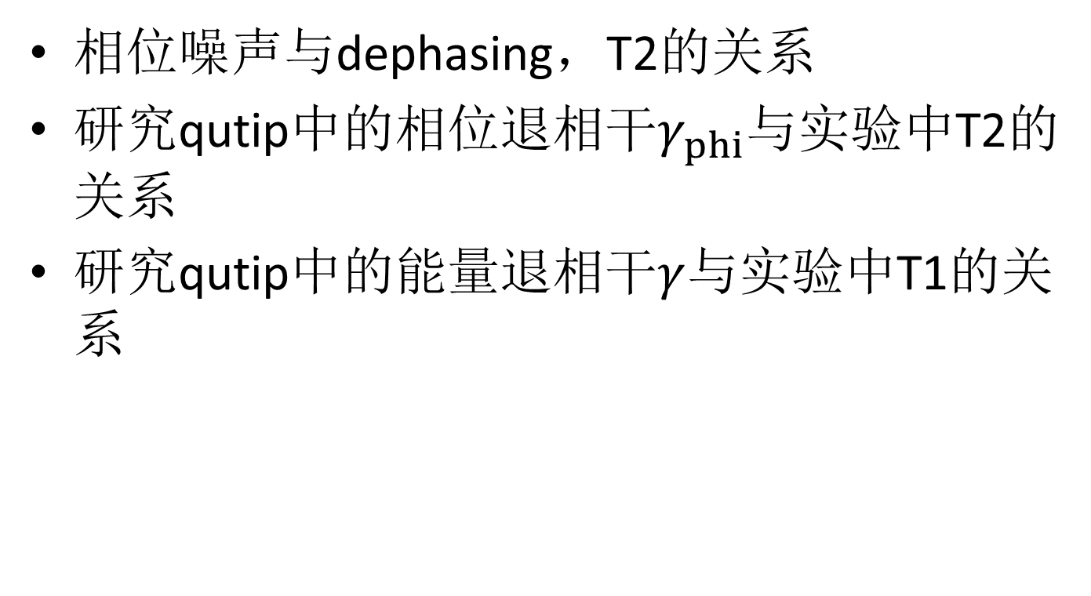
目标
相位噪声与dephasing，T2的关系
研究qutip中的相位退相干$γ_{phi}$与实验中T2的关系
研究qutip中的能量退相干$γ$与实验中T1的关系

Slide 3
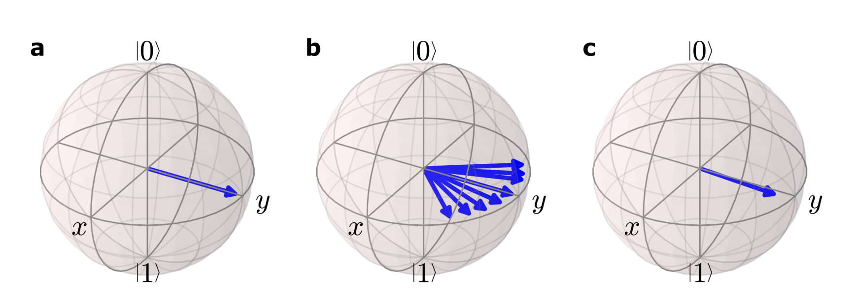

相位噪声与dephasing
$δf_{01}$

Slide 4
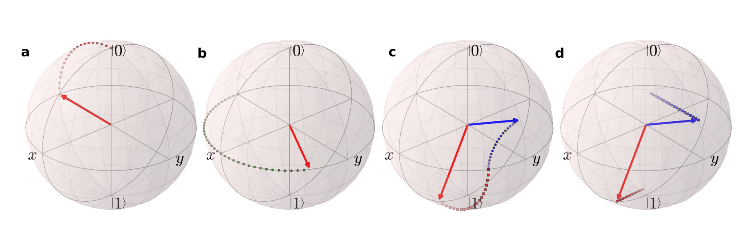
Ramsey measurements

Slide 5
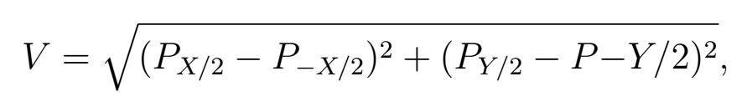
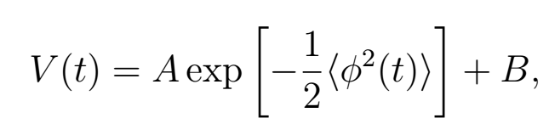
visibility
定义bloch球半径为0.5，赤道平面上的矢量长度为r，则V=2r

Slide 6
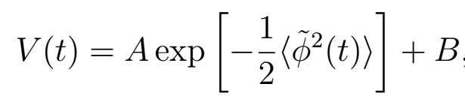
Spin echo measurements
在自由演化时间的中点加一个绕着X(Y)的π波，可以抵消qubit频率的变化
只能抵消低频噪音（频率小于1/t）

Slide 7
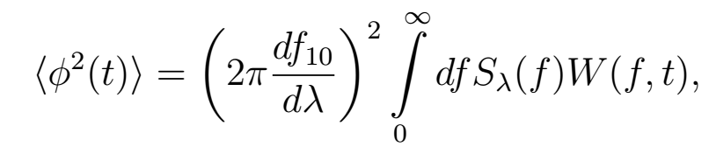
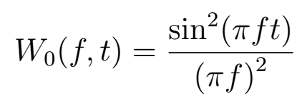
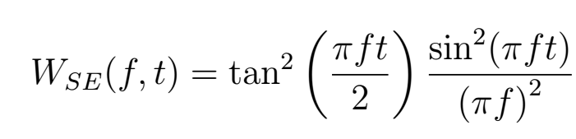
不同实验方法的影响
Ramey：
Spin Echo：

Slide 8
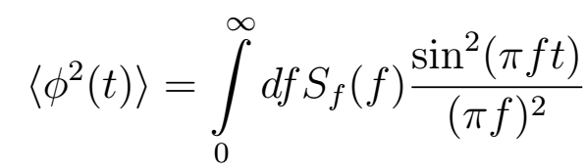
Ramsey

Slide 9

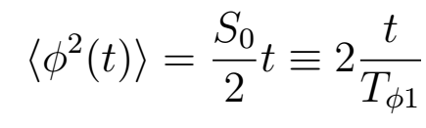

White noise
噪声谱：
相位方差：
Visibility：
Notes:
Phi^2=$γ_{phi}$

Slide 10

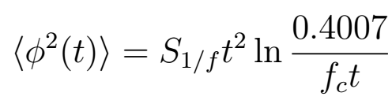
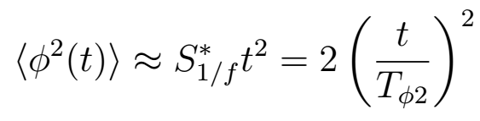

1/f noise
噪声谱：
相位方差：
Visibility：V$=Aexp\left[−{\left(\frac{t}{T_{φ2}}\right)}^{2}\right]+B$

Slide 11
噪声来源
Flux noise：
Z控制线输入信号波动，低频为1/f，高频为白噪音
表面电流造成的magnetically active fluctuators，这个是1/f噪音的主要来源
Charge noise
quasiparticle tunneling：

Slide 12
噪声来源
Critical current noise: 1/f
Capacitance noise: sensitive
Resonator induced dephasing

Slide 13
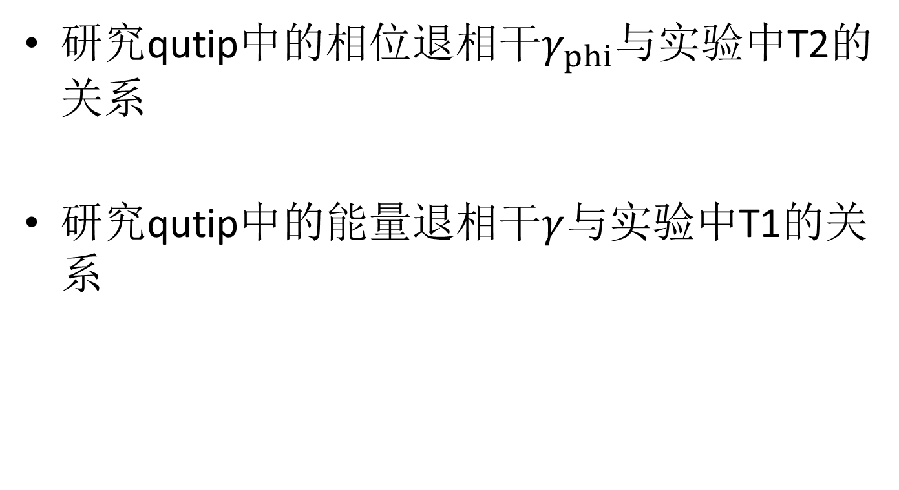
目标
研究qutip中的相位退相干$γ_{phi}$与实验中T2的关系
研究qutip中的能量退相干$γ$与实验中T1的关系

Slide 14
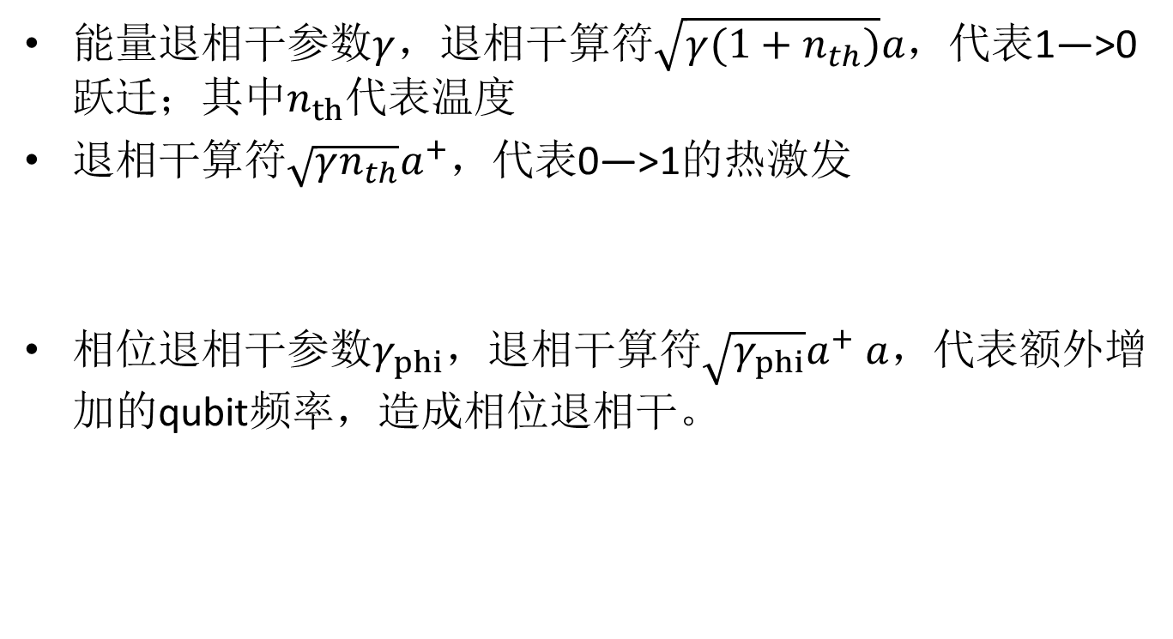
Qutip中退相干项的定义
能量退相干参数$γ$，退相干算符$\sqrt{γ(1+n_{th})}a$，代表1—>0跃迁；其中$n_{th}$代表温度
退相干算符$\sqrt{γn_{th}}a^{+}$，代表0—>1的热激发
相位退相干参数$γ_{phi}$，退相干算符$\sqrt{γ_{phi}}a^{+}$ $a$，代表额外增加的qubit频率，造成相位退相干。

Slide 15
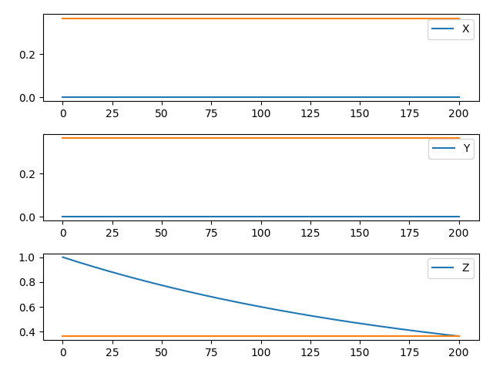


$γ$与T1的关系
Qubit初始在1态，能量退相干参数为$γ$，相位退相干参数为0，通过对P1的衰减曲线进行指数拟合，得到T1，进而得到$γ$与T1的关系。

Slide 16
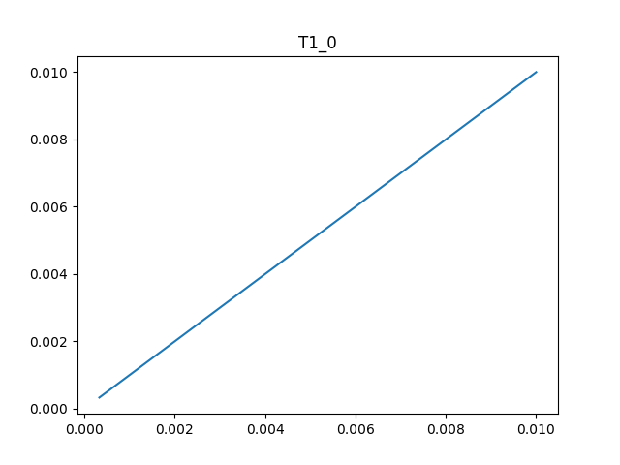

$γ$与T1的关系
当nth=0时，$γ(x轴)$与1/T1(y轴)的关系如图所示，几乎成直线，斜率为1。

Slide 17
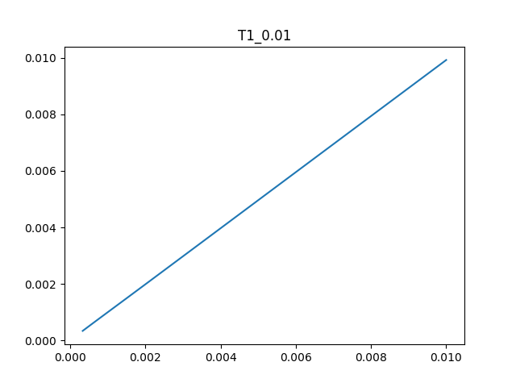

$γ$与T1的关系
当nth=0.01时，$γ$与1/T1的关系如图所示，几乎成直线，斜率为0.9911。(0.9911*1.01 ≈1)

Slide 18
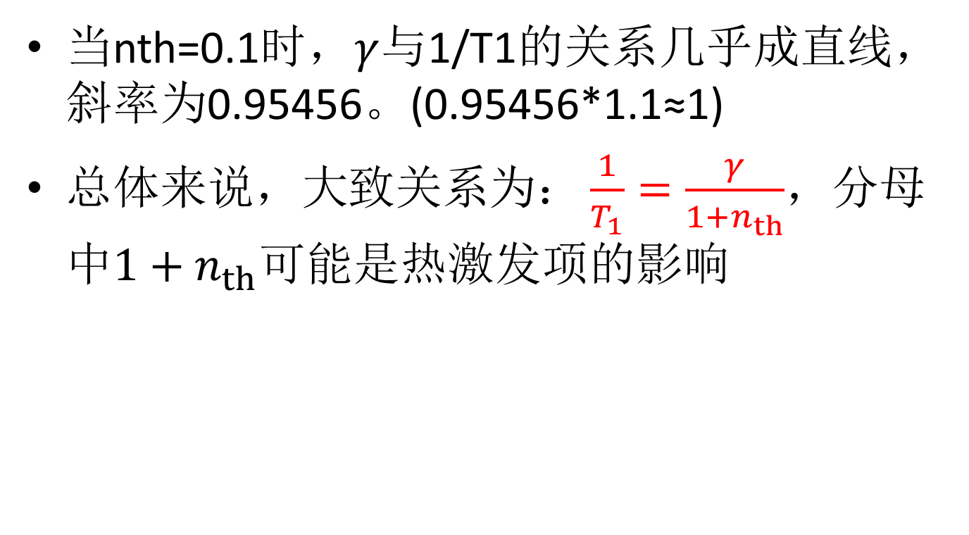
$γ$与T1的关系
当nth=0.1时，$γ$与1/T1的关系几乎成直线，斜率为0.95456。(0.95456*1.1≈1)
$总体来说，大致关系为：\frac{1}{T_{1}}=\frac{γ}{1+n_{th}}$，分母中$1+n_{th}$可能是热激发项的影响

Slide 19
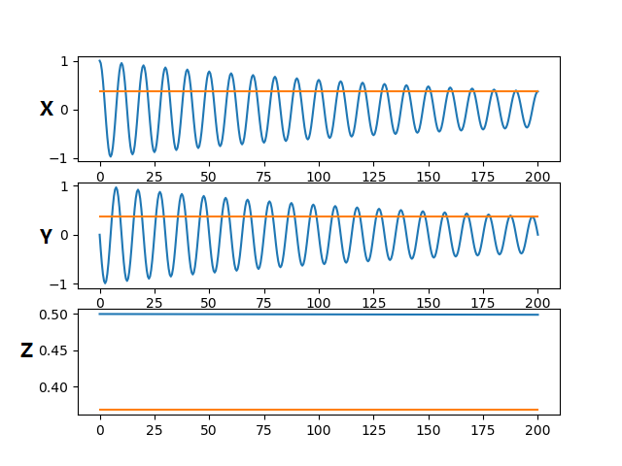


T2与$γ_{phi}$,T1关系
Qubit初始在+态，能量退相干参数为$γ=\frac{1}{T_{1}}(n_{th}设为0)$，相位退相干参数为$γ_{phi}$，通过对Y轴上投影长度的衰减曲线进行拟合(exp(-t/T2)*sin(wq*t+pi))，得到T2，进而得到T2$与γ$,T1的关系。(橙色的线为1/e)

Slide 20
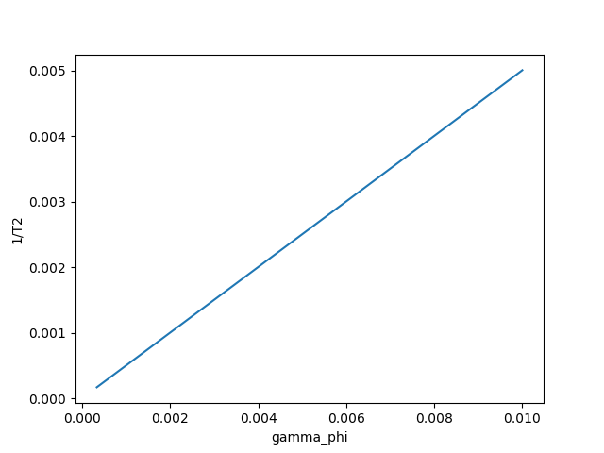

T2与$γ_{phi}$,T1关系
保持T1 = 100μs，得出$\frac{1}{T_{2}}与γ_{phi}$关系如下图，斜率为0.5， $\frac{1}{T_{2}}\sim 0. 5γ_{phi}$

Slide 21
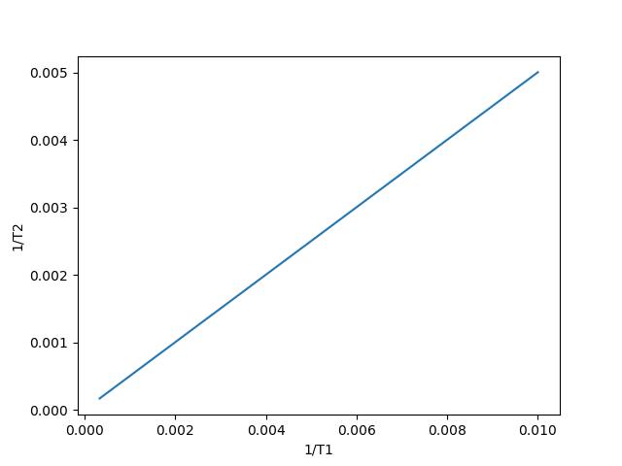

T2与$γ_{phi}$,T1关系
保持$γ_{phi}$ = 1/100μs，得出$\frac{1}{T_{2}}与\frac{1}{T_{1}}$关系如下图，斜率为0.5， $\frac{1}{T_{2}}\sim \frac{1}{2T_{1}}$

Slide 22
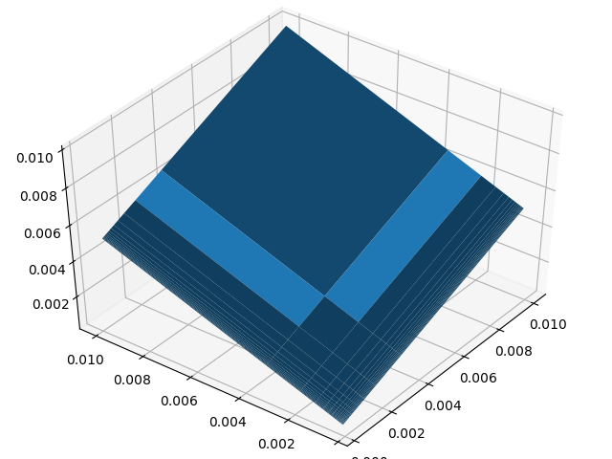

T2与$γ_{phi}$,T1关系
同时改变$\frac{1}{T_{1}}$和$γ_{phi}$，得出$\frac{1}{T_{2}}与\frac{1}{T_{1}},$ $γ_{phi}$关系如下图，近似为$\frac{1}{T_{2}}=\frac{γ_{phi}}{2}$+$\frac{1}{2T_{1}}$

Slide 23

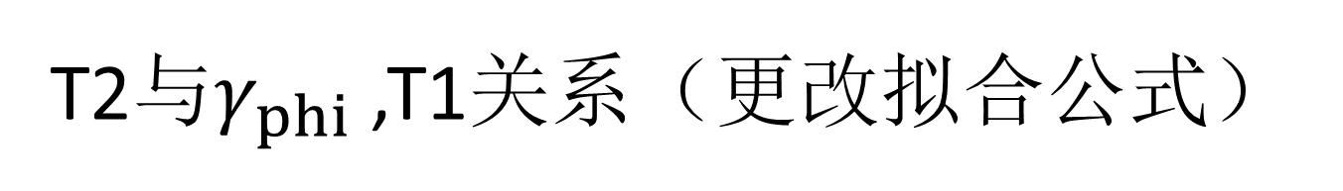
T2与$γ_{phi}$,T1关系（更改拟合公式）
Qubit初始在+态，能量退相干参数为$γ=\frac{1}{T_{1}}(n_{th}设为0)$，相位退相干参数为$γ_{phi}$，通过对Y轴上投影长度的衰减曲线进行拟合(exp(-t/2/T1-(t/T2)^2)*sin(wq*t+pi))，得到T2_fitting，和T1_fitting，进而得到T2_fitting，和T1_fitting$与γ$,T1的关系。(橙色的线为1/e)

Slide 24
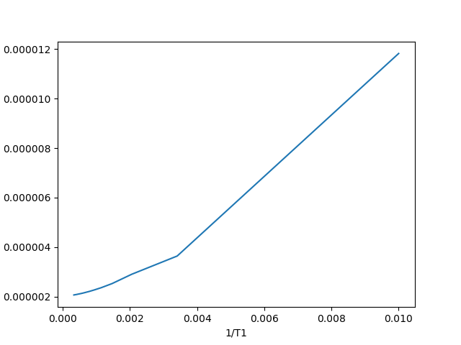
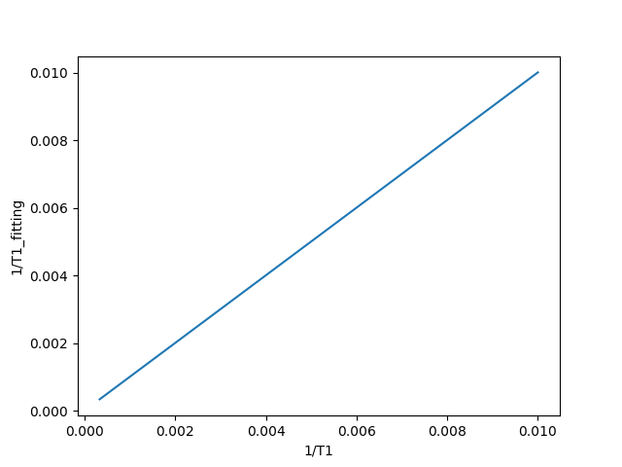

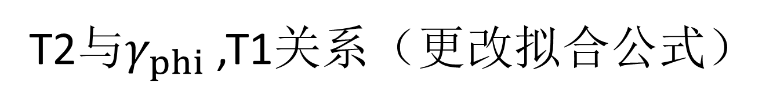
T2与$γ_{phi}$,T1关系（更改拟合公式）
固定$γ_{phi}$ = 1/100μs，改变$γ=\frac{1}{T_{1}}$，得到拟合出的T2_fitting和T1_fitting对$T_{1}$的关系
第一张图得到T1_fitting≈T1；
第二张图得到T2_fitting≈0.000987*T1
由此拟合出的T1_fitting与$T_{1}=\frac{1}{γ}$成线性关系， T2_fitting与$T_{1}$几乎无关

Slide 25
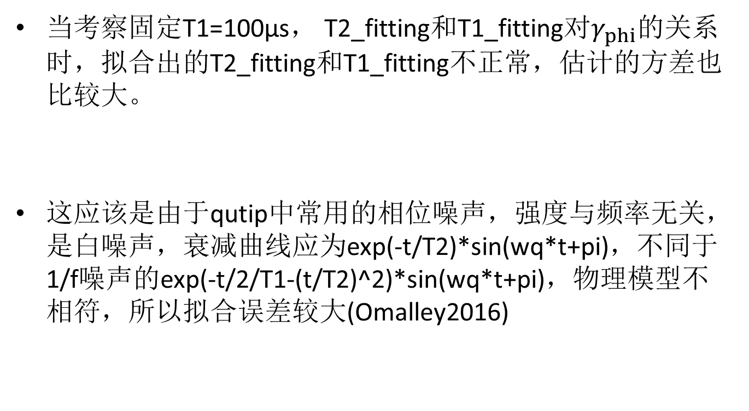
T2与$γ_{phi}$,T1关系（更改拟合公式）
当考察固定T1=100μs， T2_fitting和T1_fitting对$γ_{phi}$的关系时，拟合出的T2_fitting和T1_fitting不正常，估计的方差也比较大。
这应该是由于qutip中常用的相位噪声，强度与频率无关，是白噪声，衰减曲线应为exp(-t/T2)*sin(wq*t+pi)，不同于1/f噪声的exp(-t/2/T1-(t/T2)^2)*sin(wq*t+pi)，物理模型不相符，所以拟合误差较大(Omalley2016)

Slide 26
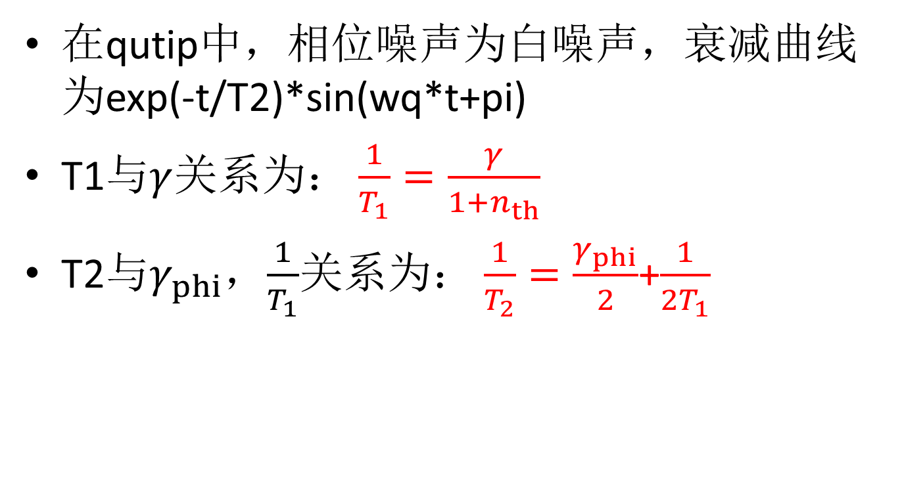
总结
在qutip中，相位噪声为白噪声，衰减曲线为exp(-t/T2)*sin(wq*t+pi)
T1与$γ$关系为： $\frac{1}{T_{1}}=\frac{γ}{1+n_{th}}$
T2与$γ_{phi}$，$\frac{1}{T_{1}}$关系为： $\frac{1}{T_{2}}=\frac{γ_{phi}}{2}$+$\frac{1}{2T_{1}}$

Slide 27
目标
在白噪音条件下，拟合是用exp(-t/T2)*sin(wq*t+pi)还是exp(-t/2/T1-t/T2)*sin(wq*t+pi)

Slide 28

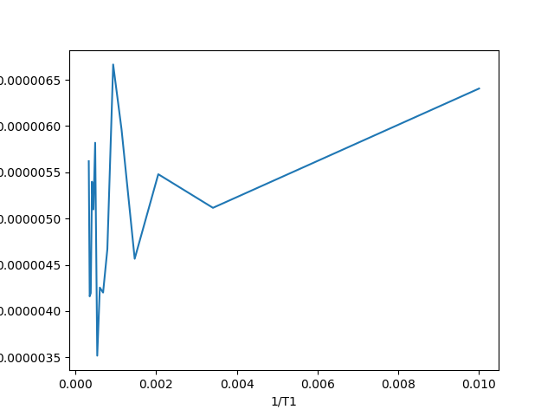
exp(-t/2/T1-t/T2)*sin(wq*t+pi)
保持$γ_{phi}$ = 1/100μs，改变T1，对上式进行拟合，得到T1_fitting和T2_fitting，关系如下：

Slide 29
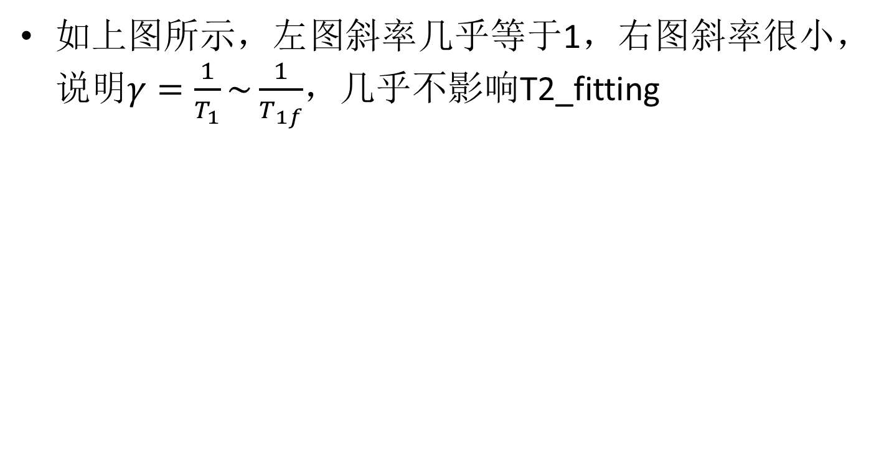
改变T1
如上图所示，左图斜率几乎等于1，右图斜率很小，说明$γ=\frac{1}{T_{1}}\sim \frac{1}{T_{1f}}$，几乎不影响T2_fitting

Slide 30
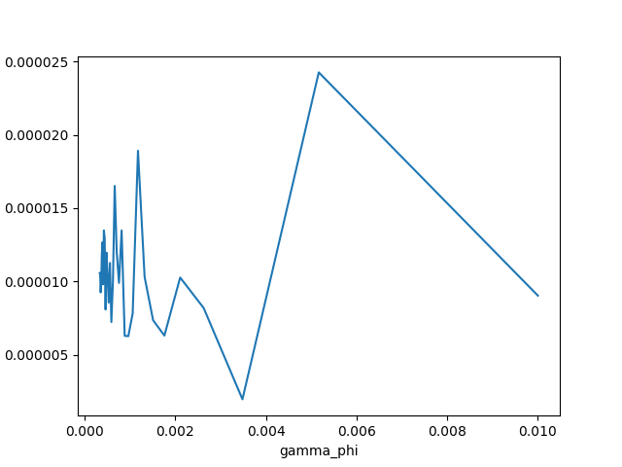
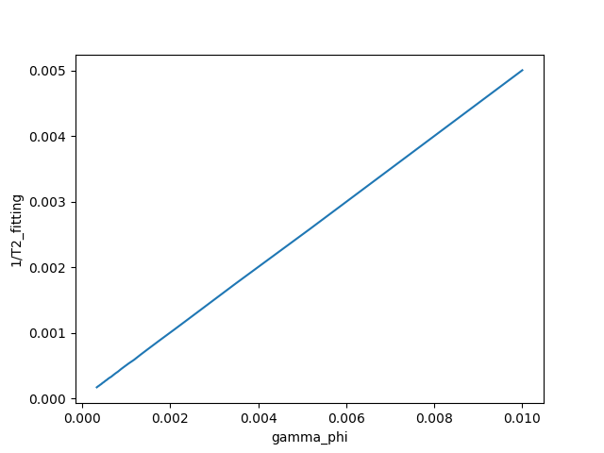

改变$γ_{phi}$
保持$T1$ = 100μs，改变$γ_{phi}$，对上式进行拟合，得到T1_fitting和T2_fitting，关系如下：

Slide 31
改变$γ_{phi}$
如上图所示，左图斜率几乎等于0.5，右图斜率很小，说明$γ_{phi}\sim \frac{2}{T_{2f}}$，几乎不影响T1_fitting

Slide 32
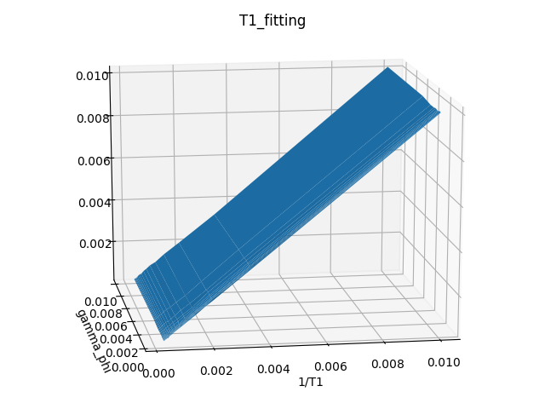
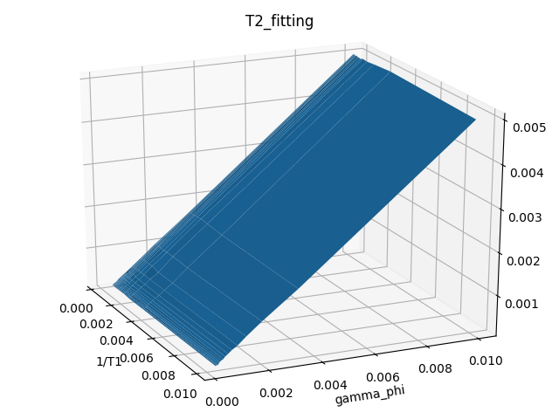
同时改变T1和$γ_{phi}$
关系如下图：

Slide 33
同时改变T1和$γ_{phi}$
由上面两个图可以看出，T1_fitting主要受$γ=\frac{1}{T_{1}}$影响， $γ_{phi}$几乎无影响
T2_fitting主要受$γ_{phi}$影响，$γ=\frac{1}{T_{1}}$几乎无影响

Slide 34
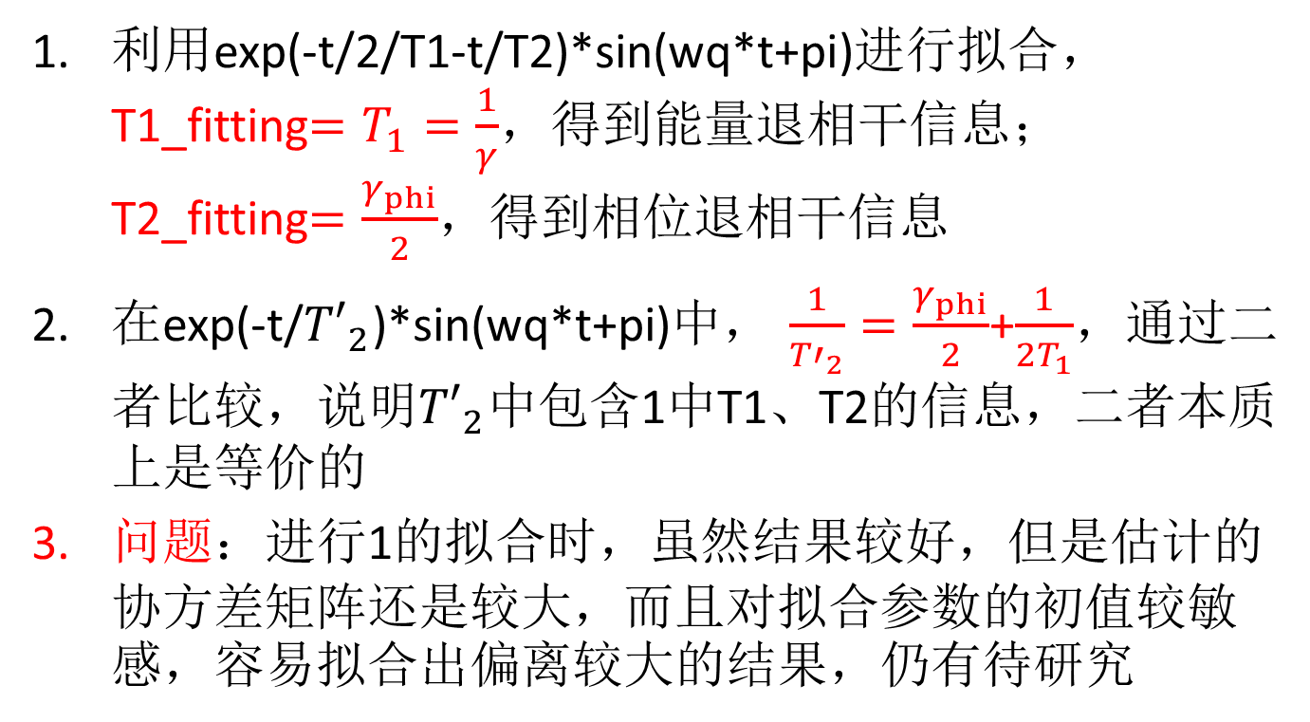
总结
利用exp(-t/2/T1-t/T2)*sin(wq*t+pi)进行拟合，T1_fitting$=T_{1}=\frac{1}{γ}$，得到能量退相干信息；T2_fitting$=\frac{γ_{phi}}{2}$，得到相位退相干信息
在exp(-t/${T′}_{2}$)*sin(wq*t+pi)中， $\frac{1}{{T′}_{2}}=\frac{γ_{phi}}{2}$+$\frac{1}{2T_{1}}$，通过二者比较，说明${T′}_{2}$中包含1中T1、T2的信息，二者本质上是等价的
问题：进行1的拟合时，虽然结果较好，但是估计的协方差矩阵还是较大，而且对拟合参数的初值较敏感，容易拟合出偏离较大的结果，仍有待研究

